Slide 1
计算机视觉课设
基于Tensorflow的验证码识别
系统分析报告 ▎ 系统设计 ▎ 模型设计 ▎ 模型结果

Slide 2
目录
01
02
03
04
系统分析报告
系统设计
模型设计
模型结果

Slide 3
PART 01
01
系统分析报告

Slide 4





系统分析报告
可行性分析
深度学习技术，特别是卷积神经网络（CNN），在图像识别领域已经非常成熟，利用TensorFlow可以方便地构建和训练模型。
任务概述
背景和意义
本项目旨在利用TensorFlow构建一个高效的验证码识别系统，通过设计、训练和优化卷积神经网络（CNN）模型，实现对验证码图像中字符的自动识别。
随着互联网的快速发展，越来越多的在线服务需要保护用户账户和信息的安全。

Slide 5
系统分析报告
背景和意义
随着互联网的快速发展，越来越多的在线服务需要保护用户账户和信息的安全。为了防止恶意软件或自动化程序的攻击，验证码（CAPTCHA）作为一种简单而有效的安全机制被广泛应用于各种在线平台。验证码通过向用户展示扭曲或噪声处理的字符或图片，要求用户正确输入图中的内容来证明自己是人类而非机器。
然而，随着深度学习技术的进步，尤其是卷积神经网络（CNN）在图像识别领域的广泛应用，验证码的自动识别技术也逐渐成熟。利用TensorFlow等深度学习框架，可以有效地训练模型，使其具备高效识别验证码的能力。这不仅对提高人工智能的自动化程度具有重要意义，同时也为提升验证码设计和安全性提供了新的挑战和研究方向。
该研究课题在以下几方面具有重大意义：
（1）推动技术发展。利用深度学习进行验证码识别，展示了CNN在图像处理和模式识别中的强大能力。通过该项目，可以深入理解深度学习模型的设计、训练和优化过程，对计算机视觉技术的发展具有重要推动作用。
（2）提升用户体验。自动识别验证码技术的进步可以帮助减少用户在输入验证码时的误操作和时间浪费，提升用户体验。同时，通过分析现有验证码的识别难度，可以为设计更安全有效的验证码提供数据支持。
（3）增强系统安全。研究和实现验证码识别技术，有助于发现现有验证码的漏洞和不足，从而促使系统设计者开发出更复杂、更安全的验证码，增强在线系统的防护能力，保护用户的隐私和数据安全。

Slide 6




系统分析报告
任务概述
模型设计与实现
。
模型评估与优化
数据收集与预处理

Slide 7
系统分析报告
模型设计与实现
回归算法建模及分析
任务概述
（1）模型选择：根据验证码识别的特点，选择合适的深度学习模型结构，以卷积神经网络（CNN）为核心，设计模型的层次和参数。
（2）模型构建：使用TensorFlow和Keras等工具构建模型，实现特征提取、分类等功能模块。
（3）模型训练：编写训练脚本，使用训练集对模型进行训练，调整超参数以优化模型性能。
图像收集与预处理
数据收集：获取包含多种样式和复杂度的验证码图像数据集，确保数据集具有足够的多样性和代表性。
数据标注：对收集到的验证码图像进行手动或自动标注，生成训练和测试所需的标签。
数据预处理：编写数据预处理脚本，对验证码图像进行灰度化、二值化和去噪等处理，以提高模型的识别准确性。

Slide 8
系统分析报告
经济可行性
可行性分析
（1）主要成本在于计算资源（如GPU）和数据收集标注的投入，但这些成本在现有预算内是可以接受的。
（2）通过合理规划和资源调度，可以有效控制项目成本。
技术可行性
1）深度学习技术，特别是卷积神经网络（CNN），在图像识别领域已经非常成熟，利用TensorFlow可以方便地构建和训练模型。
（2）丰富的开源资源和社区支持，提供了大量的参考资料和技术支持。
（3）TensorFlow和Keras等工具简化了模型构建和训练的流程，提高了开发效率。
操作可行性
（1）小组二人具备深度学习和计算机视觉领域的相关经验，能够胜任项目开发任务。
（2）项目所需的硬件和软件环境易于搭建和维护。

Slide 9
PART 02
02
系统设计与实现报告

Slide 10
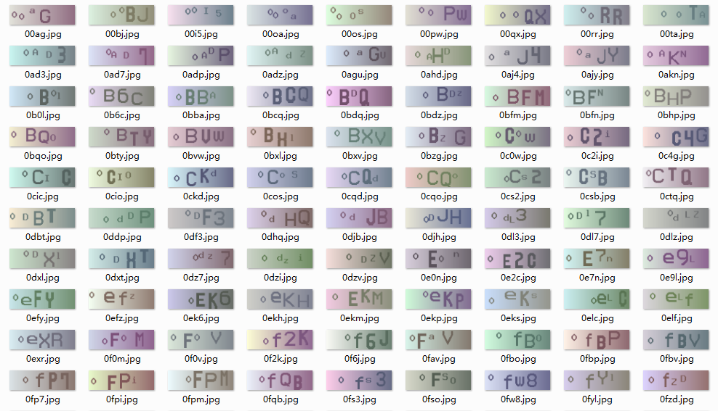
样本数据
数据集

Slide 11
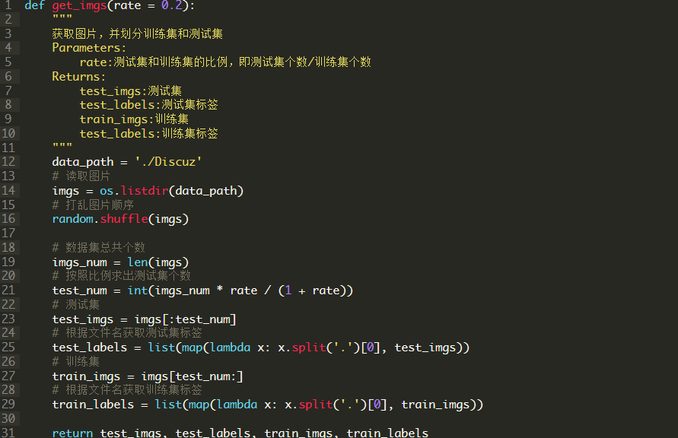
数据预处理
读取数据
我们通过定义rate，来确定划分比例。例如：测试集1W张，训练集5W张，那么rate=1W/5W=0.2
首先，数据预处理分为两个部分，第一部分是读取图片，并划分训练集和测试集。因为整个数据集为6W张图片，所以我们可以让训练集为5W张，测试集为1W张。随后，虽然标签是文件名，我们认识，但是机器是不认识的，因此我们要使用text2vec，将标签进行向量化。

Slide 12
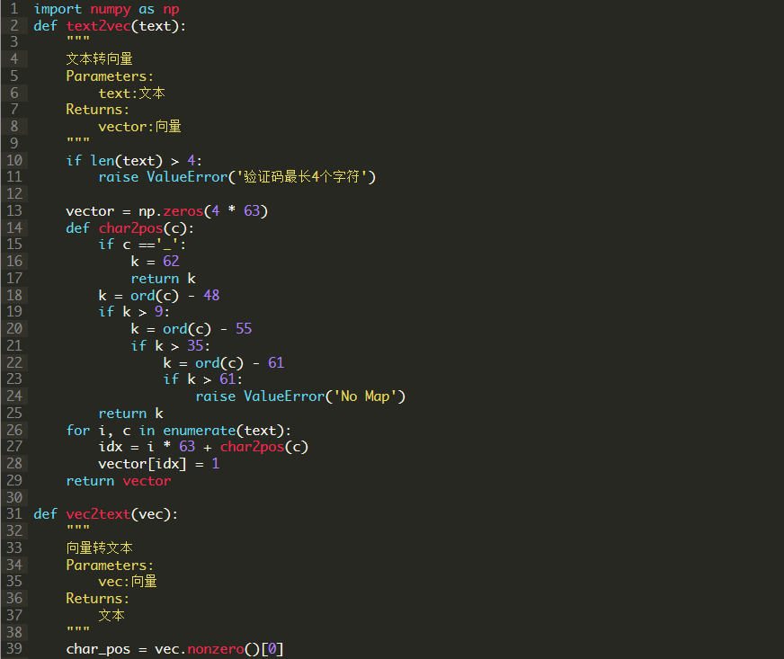
数据预处理
标签向量化
既然需要将标签向量化，那么，我们也需要将向量化的标签还原回来。

Slide 13
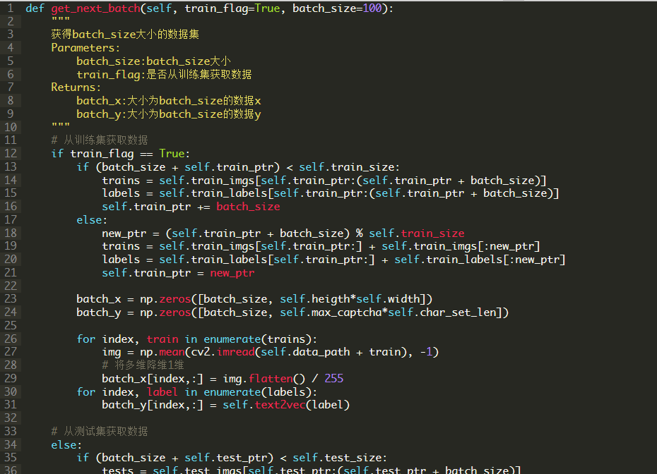
数据预处理
根据batch_size获取数据
我们在训练模型的时候，需要根据不同的batch_size"喂"数据。这就需要我们写个函数，从整体数据集中获取指定batch_size大小的数据。

Slide 14
PART 03
03
模型评估

Slide 15
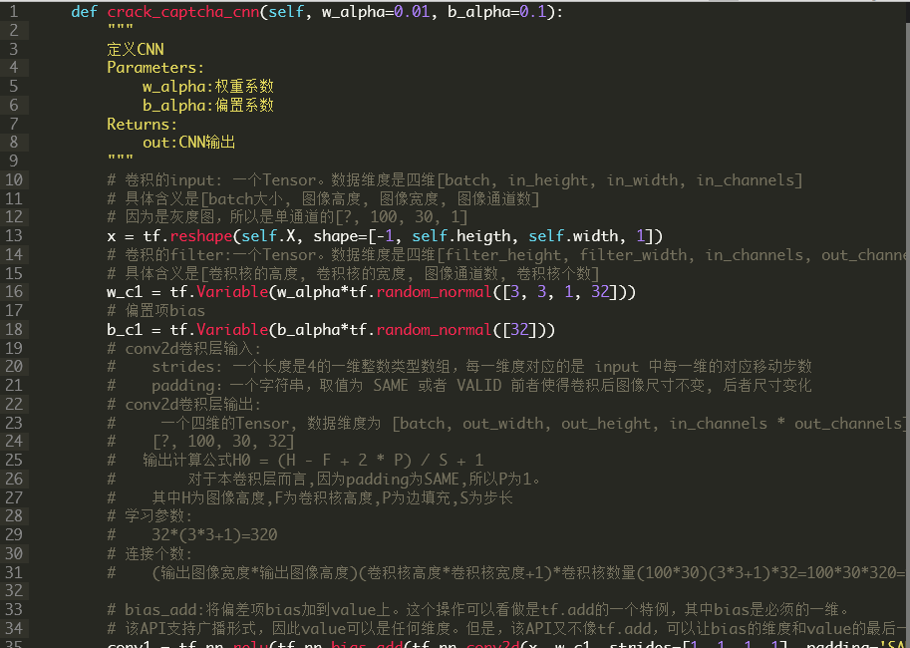
CNN模型
3卷积层+1全链接层

Slide 16
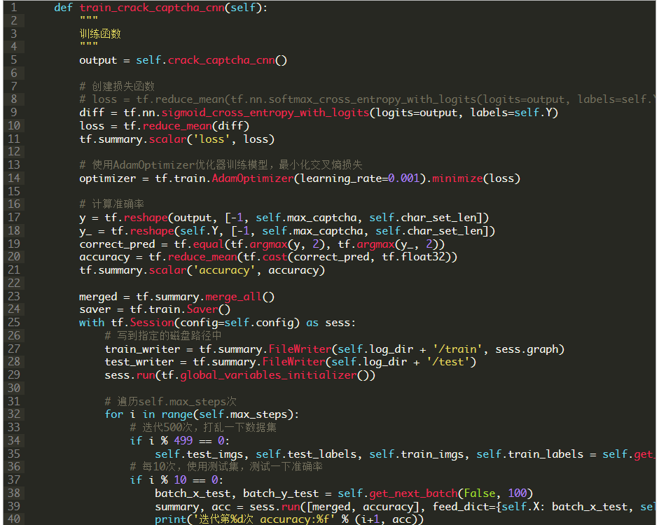
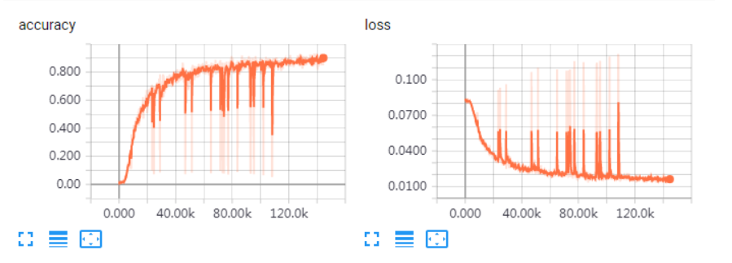
训练函数
准备工作完成，开始训练
我们需要在迭代到500次的时候重新获取下数据集，因为如果不打乱数据集，在训练的时候，Tensorboard绘图会有如下现象：

Slide 17
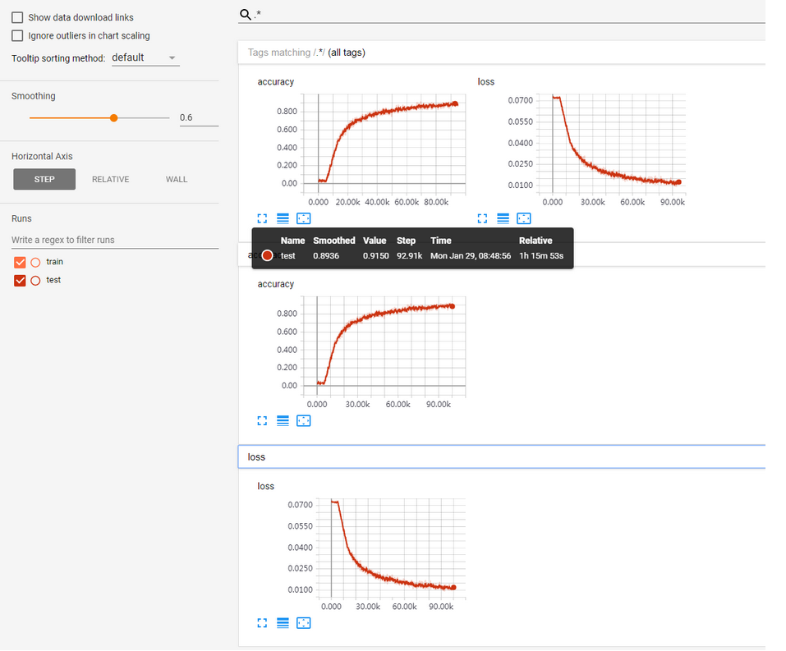
模型数据显示
Tensorboard显示的数据：

Slide 18
PART 04
04
模型结果

Slide 19
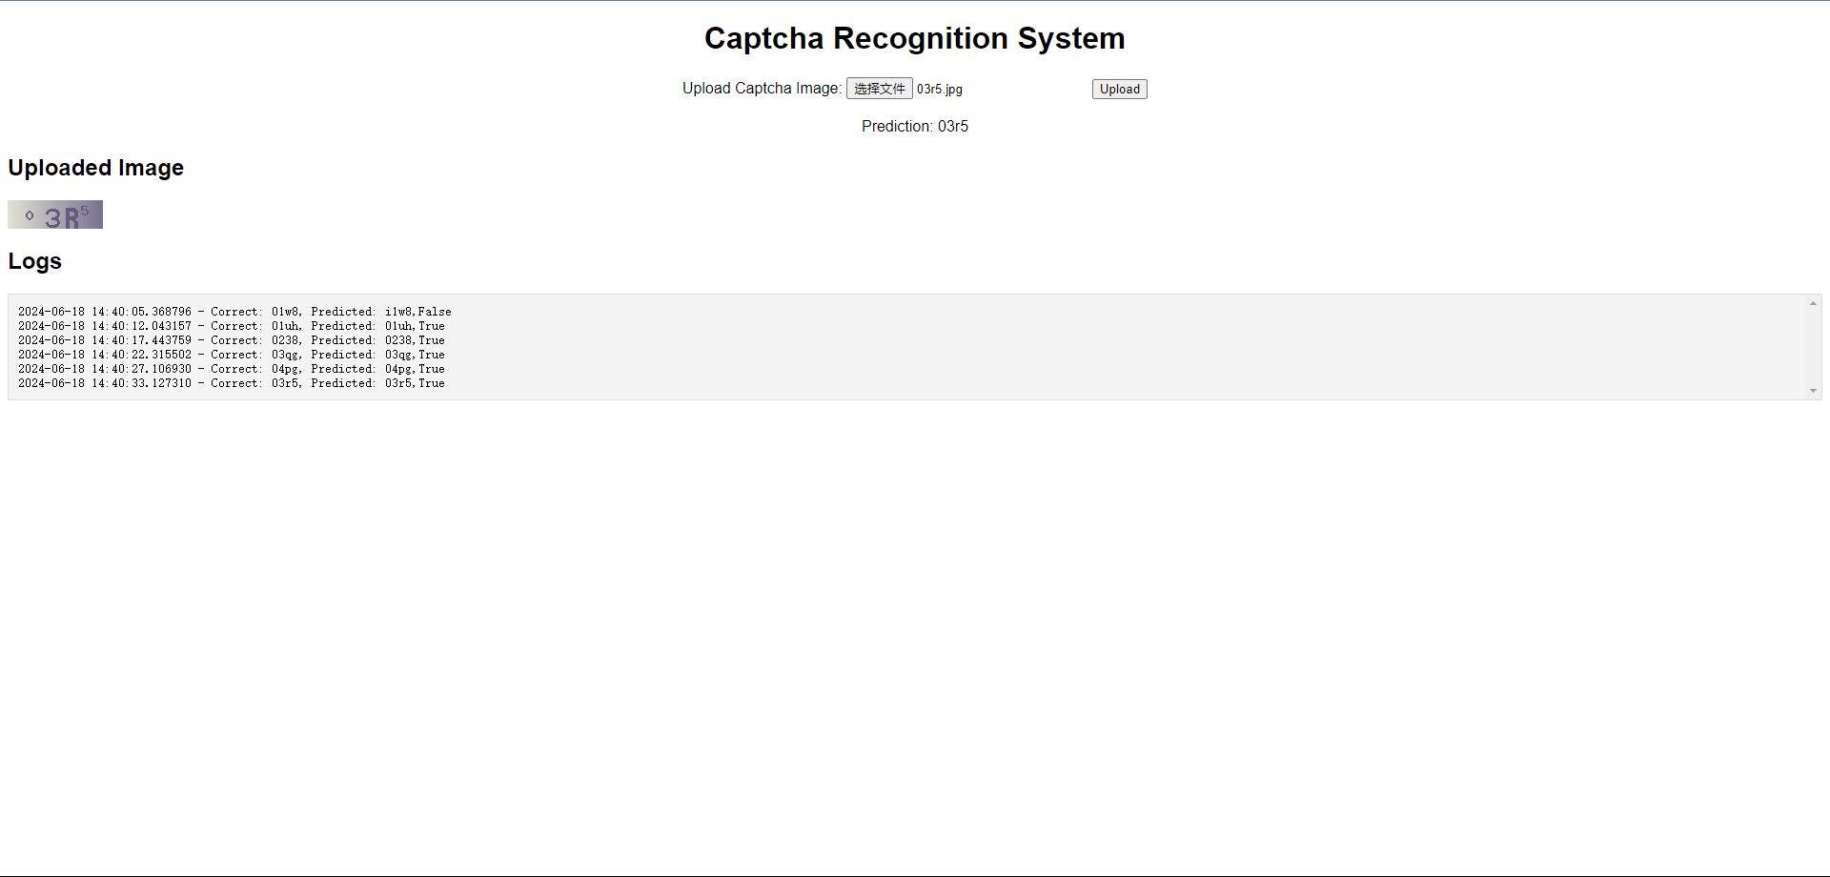
模型结果

Slide 20
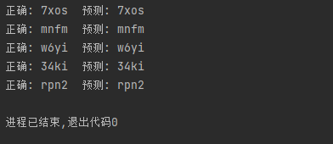
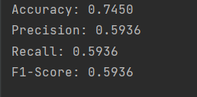
模型结果
运行程序，随机从测试集挑选5张图片，效果还行，全部预测成功：
模型评估结果

Slide 21
总结
。
在实践过程中遇到了数据标注、模型优化等方面的困难，需要进一步加强相关知识和技能的培训。
课程设计的时间安排较为紧张，因此需要优化课程设计流程。
展望：
未来可以引入更多的验证码类型和数据集，以提高我们的实践能力和应对复杂场景的能力。
可以探索使用更先进的深度学习模型和技术，如循环神经网络（RNN）、注意力机制等，以提高验证码识别的准确率和效率。
可以将课程设计成果应用于实际项目中，如自动化登录、验证码破解等，以检验课程设计的实用性和有效性。
通过修改网络结构，以及超参数，学习如何调参。
可以试试其他的网络结构，准确率还可以提高很多的。
Discuz验证码可以使用更复杂的，这仅仅是个小demo。

Slide 22
感谢观看

